Slide 1
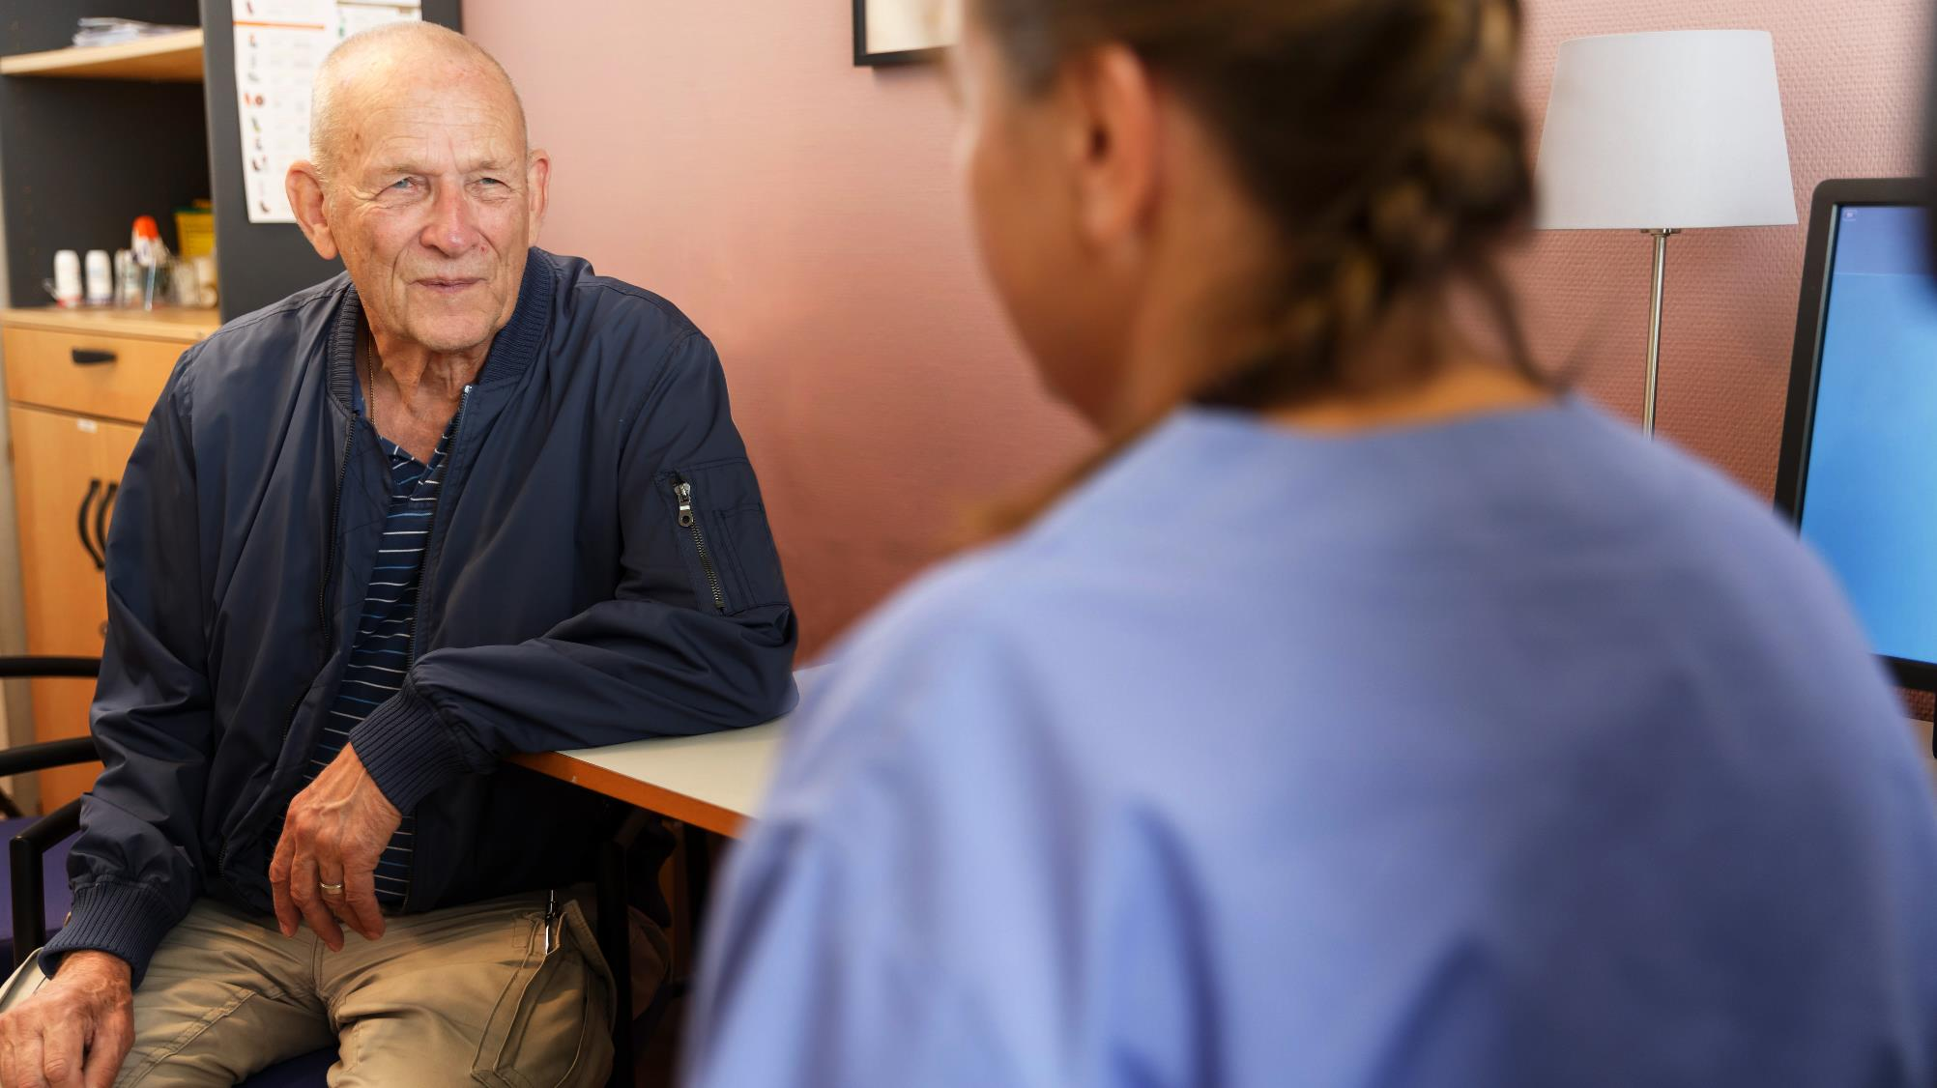
Personcentrerat och sammanhållet vårdförlopp
Venös sjukdom i benen – varicer och venösa bensår
Nationellt system
för kunskapsstyrning
Hälso- och sjukvård
SVERIGES REGIONER I SAMVERKAN

Slide 2

Syftet med personcentrerade och sammanhållna vårdförlopp
Syftet är att öka jämlikheten, effektiviteten och kvaliteten i vården utan att det medför onödig administrativ börda för sjukvårdspersonal.
Patienter ska uppleva en mer välorganiserad och helhetsorienterad process utan onödig väntetid i samband med utredning och behandling.
Patienternas livskvalitet och nöjdhet med vården ska förbättras och vården bli mer jämlik och jämställd.
”Patienter, brukare och hälso-och sjukvårdens medarbetare ska vara trygga i att bästa tillgängliga kunskap används i varje möte”

Slide 3

Regionerna i samverkan
Arbetet med vårdförloppen utgår från en överenskommelse mellan staten och Sveriges Kommuner och Regioner (SKR).
Regeringen vill med satsningen stödja utvecklingsarbetet i regionerna kring kunskapsstyrning i hälso- och sjukvården.
Vårdförloppen tas fram av regionerna inom Nationellt system för kunskapsstyrning Hälso- och sjukvård.
Vårdförloppen är primärt ett kunskapsstöd för hälso- och sjukvårdspersonal i det kliniska mötet med patient och närstående
Vårdförloppen ska utgå ifrån tillförlitliga och aktuella kunskapsstöd och baseras på bästa tillgängliga kunskap om vård och behandling.

Slide 4
Personcentrerat och sammanhållet vårdförlopp för venös sjukdom i benen – varicer och venösa bensår
Vårdförloppet inleds vid misstanke om att patienten har venös sjukdom i benen, vanligen varicer med eller utan bensår, och avslutas vid uppföljning tolv månader efter kärlkirurgisk behandling eller vid välfungerande kompressionsbehandling och påbörjad sårläkning.
Ingång till vårdförloppet
Sker vid misstanke om venös sjukdom i benen
Patient som fortfarande får vård enligt vårdförloppet och återfår bensår eller symtomgivande varicer i det ben som behandlats, utreds på nytt.
Även patienter som under tiden de får vård enligt vårdförloppet utvecklar tecken på venös sjukdom med varicer eller bensår i det motsatta benet utreds på nytt.
Utgång från vårdförloppet
Behandlande läkare bedömer i samråd med patienten att denne inte har nytta av utredning eller behandling.
Venduplex (ultraljudsundersökning av vener) visar inga hållpunkter för venös sjukdom i benen.
Patienten har genomgått uppföljning av kärlkirurgisk behandling och patienter med bensår har välfungerande kompressionsbehandling samt påbörjad sårläkning.
Kärlkirurgiska möjligheter är uttömda och patienten har bensår trots adekvat kompressionsbehandling. Övergång till vårdförlopp Svårläkta sår.
Där undersökningen visar att patienten enbart har ådernät eller varicer med huvudsakligen kosmetisk påverkan eller lindriga symtom. I dessa fall hänvisas patienten till egenfinansierad vård hos privat vårdgivare.

Slide 5


Varför ett vårdförlopp är framtaget för venös sjukdom
Huvudsakliga anledningar
Förväntade effekter
Ojämlik vård mellan regionerna, privatekonomi påverkar tillgång till vård
I regioner som infört ett strukturerat och evidensbaserat omhändertagande av patientgruppen i likhet med vårdförloppet, har stora kostnadsbesparingar påvisats till följd av färre bensår och färre reoperationer
Schablonmässig, icke evidensbaserad bedömning och behandling medför fler bensår och upprepade ingrepp för åderbråck
Komplikationsfrekvens och patientnöjdhet okända i Sverige, då endast 9 % av variceringrepp följs upp
Om venös sjukdom
Varicer förekommer hos 20 – 30 procent av befolkningen, varav de flesta är betydelselösa men ett antal patienter kan ha svåra besvär, hudförändringar eller bensår
Antalet kärlkirurgiska behandlingar av varicer uppskattas till drygt 12 000 årligen

Slide 6
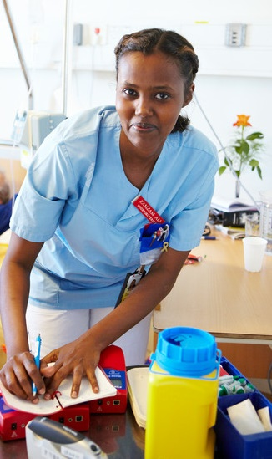
Vårdförloppet utgår från tillförlitliga och aktuella kunskapsstöd och baseras på bästa tillgängliga kunskap
Venös sjukdom i benen
Vårdförloppet baseras på det nationella vårdprogram som arbetsgruppen skrivit parallellt och som publiceras samtidigt
Vårdprogrammet i sin tur
  baseras på litteratursökning avseende relevanta riktlinjer och originalartiklar inom ämnesområdet
  harmonierar med European Society of Vascular Surgery (ESVS) Guidelines on Chronic Venous Disease 2022, samt med UIP Management of Chronic Venous Disorders of the lower limbs 2018 + 2020
Medlemmar i arbetsgruppen har deltagit i sammanställningen av ovanstående internationella kunskapsstöd, samt skrivit tidigare regionala och lokala riktlinjer t ex Sårwebben

Slide 7
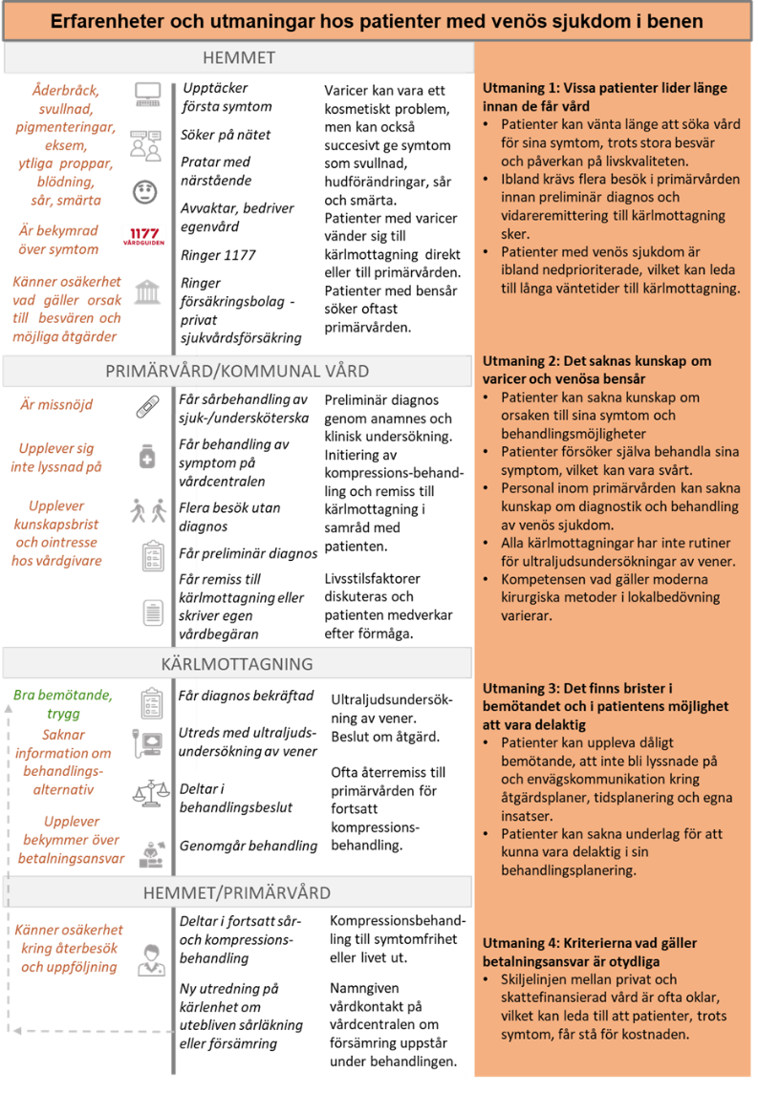
Nulägesbeskrivning ur ett patientperspektiv
Venös sjukdom i benen
Utmaningar
Vissa patienter lider länge innan de får vård, särskilt svårt för dem med bensår
Det saknas kunskap om varicer och venösa bensår, i nära vård såväl som på specialistenheter och privata varicerkliniker
Det finns brister i bemötandet och i patientens möjlighet att vara delaktig
Kriterierna vad gäller betalningsansvar är otydliga, samma ingrepp kan av olika regioner bekostas helt, delvis eller inte alls

Slide 8

Vinster med ett vårdförlopp för varicer och venösa bensår
Venös sjukdom i benen
Det finns regioner där vårdförloppets intentioner om evidensbaserad vård redan fungerat i praktiken. I Skaraborg har detta studerats väl, ett strukturerat arbetssätt har efter en initial ökning, på sikt medfört färre venösa bensår, färre primära ingrepp och färre reoperationer
Det innebär möjligheter att hjälpa varandra över regiongränserna genom till exempel studiebesök eller praktikperiod
Utbildningsmaterial för personal och patienter samordnas mellan vårdförlopp som omfattar patienter med bensår*
*Venös sjukdom i benen, Kritisk benischemi, Diabetes med hög risk för fotsår, Svårläkta sår

Slide 9
Vårdförloppets mål
Venös sjukdom i benen
Vårdförloppet har som övergripande mål att förebygga eller läka bensår samt att förbättra livskvaliteten för personer med venös sjukdom i benen
Vårdförloppet ska leda till:
korrekt bedömning och prioritering av patienter med venös sjukdom i benen, samt remittering av rätt patienter till specialiserad vård
förbättrad livskvalitet genom ökad patientmedverkan för egenvård och livsstilsförändring
effektivare behandling med gott långtidsresultat, snabbare bensårsläkning, förbättrad livskvalitet och färre recidivbehandlingar
förbättrad samstämmighet i bedömning avseende medicinsk indikation genom tydliga och evidensbaserade bedömningskriterier för betalningsansvar.

Slide 10
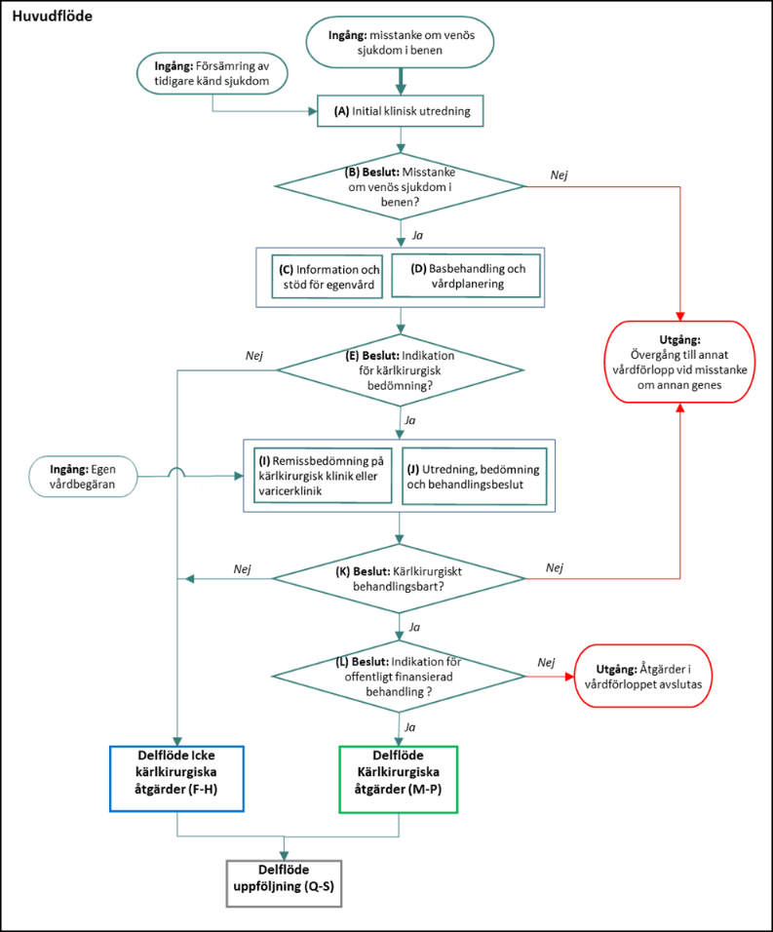
Vårdförloppet innehåller flödesschema och åtgärder
Venös sjukdom i benen
Flödesschema
Åtgärder (exempel)
(E) Beslut: Finns indikation för kärlkirurgisk bedömning? Finns tecken på venös sjukdom enligt (A) som bensår, varicer, ödem, venösa symtom, hudförändringar, blödning från varicer eller tromboflebiter? Observera att även äldre och sköra patienter är aktuella för kärlkirurgisk bedömning eftersom det finns skonsamma minimalinvasiva metoder. Ja, indikation finns och patienten är intresserad av kärlkirurgisk behandling: Skicka remiss för kärlkirurgisk bedömning i (I). Följande information ska ingå i remissen eller vara lätt tillgänglig enligt överenskomna rutiner: Anamnes med symtom, funktionsinskränkning och klinisk status enligt (A) samt övriga relevanta sjukdomar och medicinering. För patienter utan bensår eller uttalade kliniska fynd, ange om basbehandling utförts och hur lång tid, samt om andra orsaker till symtom uteslutits. Fotodokumentera sår för inklusion i patientjournal. Lokala rutiner varierar om venduplex ska beställas separat. Nej: Följ upp enligt (F). | Delta i beslut om eventuell kärlkirurgisk behandling. Beskriva förväntningar på kärlkirurgisk bedömning för vårdpersonalen.

Slide 11
Vårdförloppet i korthet
Venös sjukdom i benen
Ingång i vårdförloppet kan ske via nära vård, remiss eller egen vårdbegäran till kärlkirurgisk enhet eller privat varicerklinik med vårdavtal
Bedömning och prioritering görs utifrån en sammanvägning av patientens berättelse, symtom och kliniska fynd, på specialistenhet utvärderas även resultat av ultraljudsundersökning
Kärlkirurgisk behandlingsindikation inom ramen för offentligt finansierad vård innefattar venösa symtom, hudförändringar eller bensår, där ultraljudsfynd bekräftar venös orsak
Patienten uppmuntras till egenvård i form av viktnedgång, motion och kompressionsbehandling
Kärlkirurgisk åtgärd skräddarsys individuellt till varje patient
Alla ingrepp ska registreras i kvalitetsregister inklusive patientrapporterat utfallsmått, och följas upp efter ett år

Slide 12
Vårdförloppet lägger tonvikt på
Venös sjukdom i benen
Helhetsbedömning av patienten, inte bara prioritering utifrån hudens utseende (klinisk CEAP-klass) såsom praktiserats i vissa regioner
Korrekt, individanpassad kompressionsbehandling
Skräddarsydd kärlkirurgisk behandling vilket medför mindre risk för framtida bensår och färre recidivoperationer än schabloniserad behandling
Även äldre och sköra patienter är aktuella för kärlkirurgisk bedömning eftersom nuvarande minimalinvasiva metoder är skonsamma
Uppföljning av alla patienter, fysiskt eller digitalt, för att följa patientrapporterat utfall och komplikationsfrekvens för olika metoder i klinisk vardag

Slide 13
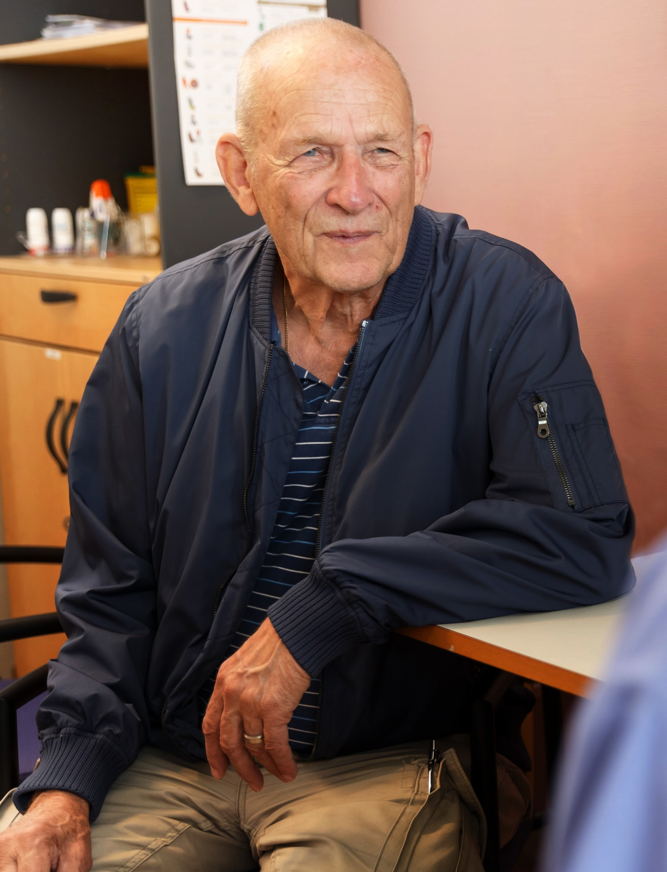
Patientkontrakt
Venös sjukdom i benen
I första hand erbjuds patientkontrakt patienter med omfattande och komplexa vårdbehov, ej till patienter med okomplicerad venös sjukdom
Inte ett kontrakt i juridisk mening, utan ett stöd för hur vården genomförs där patienten ges möjlighet att vara delaktig och ta ansvar för sin vårdplanering och hälsofrämjande åtgärder
Patientkontraktet kan vara muntligt och, om möjligt, dokumenteras som en överenskommelse i journalen
Syftet med patientkontrakt är att genom en gemensam överenskommelse mellan patient och vårdgivare säkerställa delaktighet, samordning och tillgänglighet med patientens perspektiv som utgångspunkt.

Slide 14


Vad kommer att följas upp?
Venös sjukdom i benen
Indikatorer (målvärde)
Indikatorer (målvärde)
Förekomst av venösa bensår i befolkningen, antal per 100 000 invånare (halvering nationellt inom en 10-årsperiod)
Andel patienter som följts upp avseende patientrapporterat utfall (PROM) av totalt antal variceringrepp (100% av alla operationer)
Antal variceringrepp per 100 000 invånare (100–150 ingrepp per 100 000 invånare per år och region)
Andel reoperationer av totalt antal variceringrepp (<20 %)
Andel patienter med venöst bensår vars sår har läkt inom 90 dagar från diagnos (< 90 dagar för > 90 procent av patienterna)
Andel patienter med sammanlagd sårtid kortare än 90 dagar av alla som opererats på grund av venöst bensår (> 90 procent av patienterna)
Andel patienter som erbjudits variceroperation inom vårdgarantin av totalt antal som erbjudits variceroperation (100 procent inom vårdgarantin)
Datakällor: De flesta indikatorerna planeras att hämtas från det nationella kvalitetsregistret Swedvasc, enstaka från RiksSår. Övriga indikatorer bedöms kunna hämtas från andra nationella datakällor: PrimärvårdsKvalitet (PVQ), SKR:s väntetidsdatabas och Socialstyrelsens hälsodataregister.

Slide 15

Vad blir konsekvenserna vid införandet av vårdförloppet?
Venös sjukdom i benen
Fördelar/vinster
Fler venösa ingrepp ger färre venösa bensår i befolkningen, vilket medför minskat lidande men också samhällsekonomiska vinster
Högre kvalitet på kärlkirurgiska ingrepp medför bättre långtidsresultat och färre operationer pga återfall
På sikt även färre primära ingrepp
Individualiserad behandling ger ökad delaktighet för patienten
Risker/svårigheter
Upphandling av kärlkirurgisk vård i flera regioner
  Låga vinnande anbud medför risk för inadekvata kärlkirurgiska ingrepp
  Brister i regionernas kontroll av upphandlad vård
I regioner som nedprioriterat patientgruppen riskeras initialt ökat behov av vårdresurser
  Andra regioner eller privata vårdgivare med vårdavtal kan avlasta

Slide 16
Dialog
Venös sjukdom i benen
Positiva effekter hos oss – patient, personal, resurser
Styrkor i regionen – goda exempel, nyckelpersoner
Vilka påverkas – patientgrupper, verksamheter, professioner
Vad ska vi göra annorlunda - vad gör vi redan nu, ska sluta göra, arbetssätt, digitalisering
Vilka genomför – vilket stöd behövs, vad rår vi själva över
Hur genomförs – behövs beslut, påverkas resurser, avtal, kunskapsdokument, rutinbeskrivningar, tidpunkt
Svårigheter och risker
Kommunikation – målgrupp, budskap, former, tidpunkt
Diskutera gärna:
Hur ser gapet ut hos oss?
Vad kan vi prioritera att börja göra här?
Vad är uppföljningsbart hos oss redan nu?

Slide 17
Deltagare
Venös sjukdom i benen
Namn | Yrkesroll/motsvarande | Region/sjukvårdsregion
Lena Blomgren (ordförande) | Docent, Överläkare, kärlkirurg | Region Örebro län
Lars Elamson | Patientföreträdare
Ann-Mari Fagerdahl | Docent, specialistsjuksköterska | Region Stockholm
Linda Jervidal | Sårsjuksköterska, distriktssköterska | Region Jämtland Härjedalen
Anna Jonsson | ST-läkare allmänmedicin | Region Östergötland
Daniel Klingberg | Överläkare, kärlkirurg | Region Dalarna
Anders Lundell | Docent, kärlkirurg | Scandinavian Venous Centre
Olle Nelzén | Docent, överläkare, kärlkirurg | Västra Götalandsregionen
Lill-Marie Persson | Överläkare, dermatolog | Västra Götalandsregionen
Hanna Wickström | Doktorand, allmänläkare | Region Blekinge
Docent Stefan Rosfors, klinisk fysiolog, Region Stockholm, har deltagit i utarbetandet av text avseende utförande av venduplex på kärlkirurgisk mottagning eller varicerklinik.

Slide 18

Personcentrerat och sammanhållet vårdförlopp för venös sjukdom
Sammanfattning
Vårdförloppet omfattar åtgärder från att det finns misstanke om venös sjukdom i benen till uppföljning tolv månader efter kärlkirurgisk behandling eller till välfungerande kompressionsbehandling och påbörjad sårläkning.
Övergripande målsättning:
Förebygga eller läka bensår samt förbättra livskvalitet för personer med venös sjukdom i benen
Exempel på centrala åtgärder vid implementering
Utbildning av vårdpersonal vad gäller bensår i samarbete med vårdförlopp för Svårläkta sår, Kritisk benischemi och Diabetes med risk för bensår
Utbildning av kärlkirurger och privata vårdgivare om evidensbaserad bedömning och behandling, inklusive ultraljudskunskap
Tydliga riktlinjer i avtal med privata vårdgivare om vårdförlopp och vårdprogram, samt regelbunden kontroll av vårdkvalitet
Uppföljning av vårdförloppet
Uppföljning av opererade patienter sker genom det nationella kvalitetsregistret Swedvasc, på mottagning, per telefon eller digitalt
Indikatorer kan också hämtas från RiksSår och andra nationella datakällor
Parallellt med arbetet kring vårdförloppet publiceras även vårdprogram Venös sjukdom i benen – varicer och venösa bensår

Slide 19
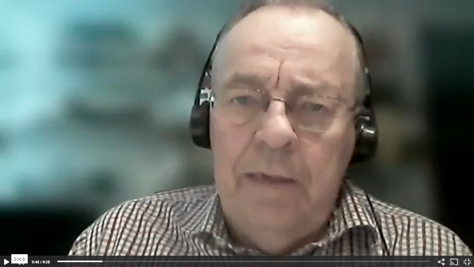
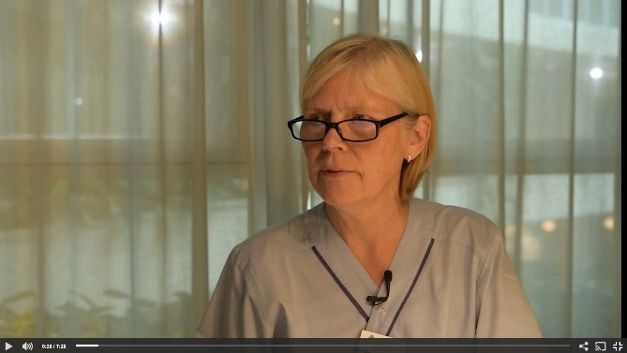
Mer information och stöd
Venös sjukdom i benen
Mer information och presentationsmaterial för personcentrerade och sammanhållna vårdförlopp finns på www.kunskapsstyrningvard.se
Vårdförloppen finns tillgängliga i regionernas gemensamma system för kunskapsstöd NKK
Filmer
Beskriver mål och syfte med vårdförloppet utifrån ett patient- och vårdgivarperspektiv. De intervjuade är ordförande respektive patientrepresentant för den nationella arbetsgrupp (NAG) som har tagit fram vårdförloppet.
LÄNK:

